Slide 1
Synchronize
Участники:
Ученики 10 «Д» класса ГБОУ Школы № 1568
Бокарев Андрей Павлович
Бычков Григорий Александрович
Руководитель:
Педагог ГБОУ Школы № 1568
Черкасов Дмитрий Игоревич

Slide 2


О разработчиках
Андрей Бокарёв Frotend-разработчик и дизайнер проекта
Григорий Бычков Backend-разработчик и Logic-разработчик

Slide 3
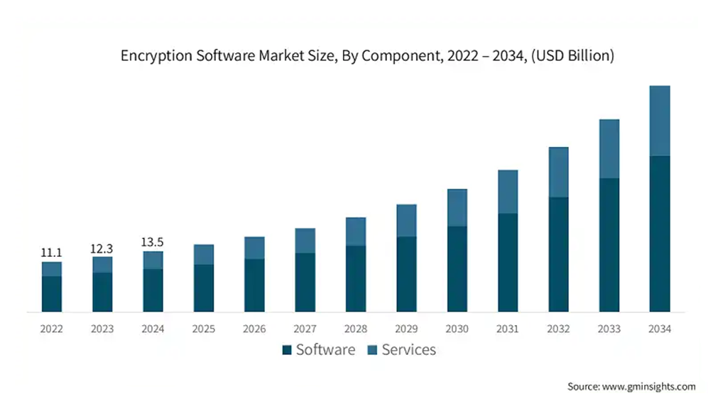
Актуальность проблемы
Согласно статистике от GMInsights количество программ по шифрованию неуклонно растёт
Увеличение предложения можно объяснить увеличением спроса: потребность в защите своих данных увеличивается ежечасно

Slide 4







Актуальность проблемы 2
Несмотря на большое количество ПО для шифрования, многие решения остаются проприетарными
BitLocker
FileVault
BoxCryptor
AxCrypt
А чем же тогда пользоваться?
NordLocker
Symantec
McAfee

Slide 5
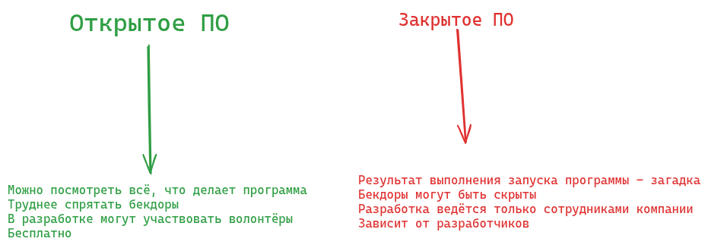
В чём проблема закрытого ПО?
Проприетарные компоненты — это закрытый код, который нельзя проверить.
Это создаёт риск скрытых уязвимостей, бэкдоров и слежки, так как пользователь не может убедиться, что ПО делает только то, что заявлено.

Slide 6
Цель работы
Цель работы — разработать сервис Synchronize, который, в отличие от зарубежных аналогов, не будет содержать ни единого проприетарного компонента, будет выполнять шифрование прямо в браузере (на стороне клиента) и при этом сохранять простоту.

Slide 7


Этапы разработки сайта
Для создания проекта использовался фреймворк Django - open-source решение для создания сайтов на языке Python.
Первоначально была реализована Frontend (визуальная) часть сайта: центральная надпись, выбор режима обработки файла, кнопки и т. д. На этом же этапе была добавлена сменяемость темы с тёмной на светлую.
За созданием макета сайта следовала реализация логики всех кнопок, Backend-разработка (серверная). За исполнение отвечало сразу два языка программирования: JavaScript и Python. JavaScript, по большей части, отвечал за работу непосредственно с сайтом (смена темы, ответ на нажатие кнопок), а Python за реализацию шифрования. Подробнее про него будет описано в следующем пункте.

Slide 8
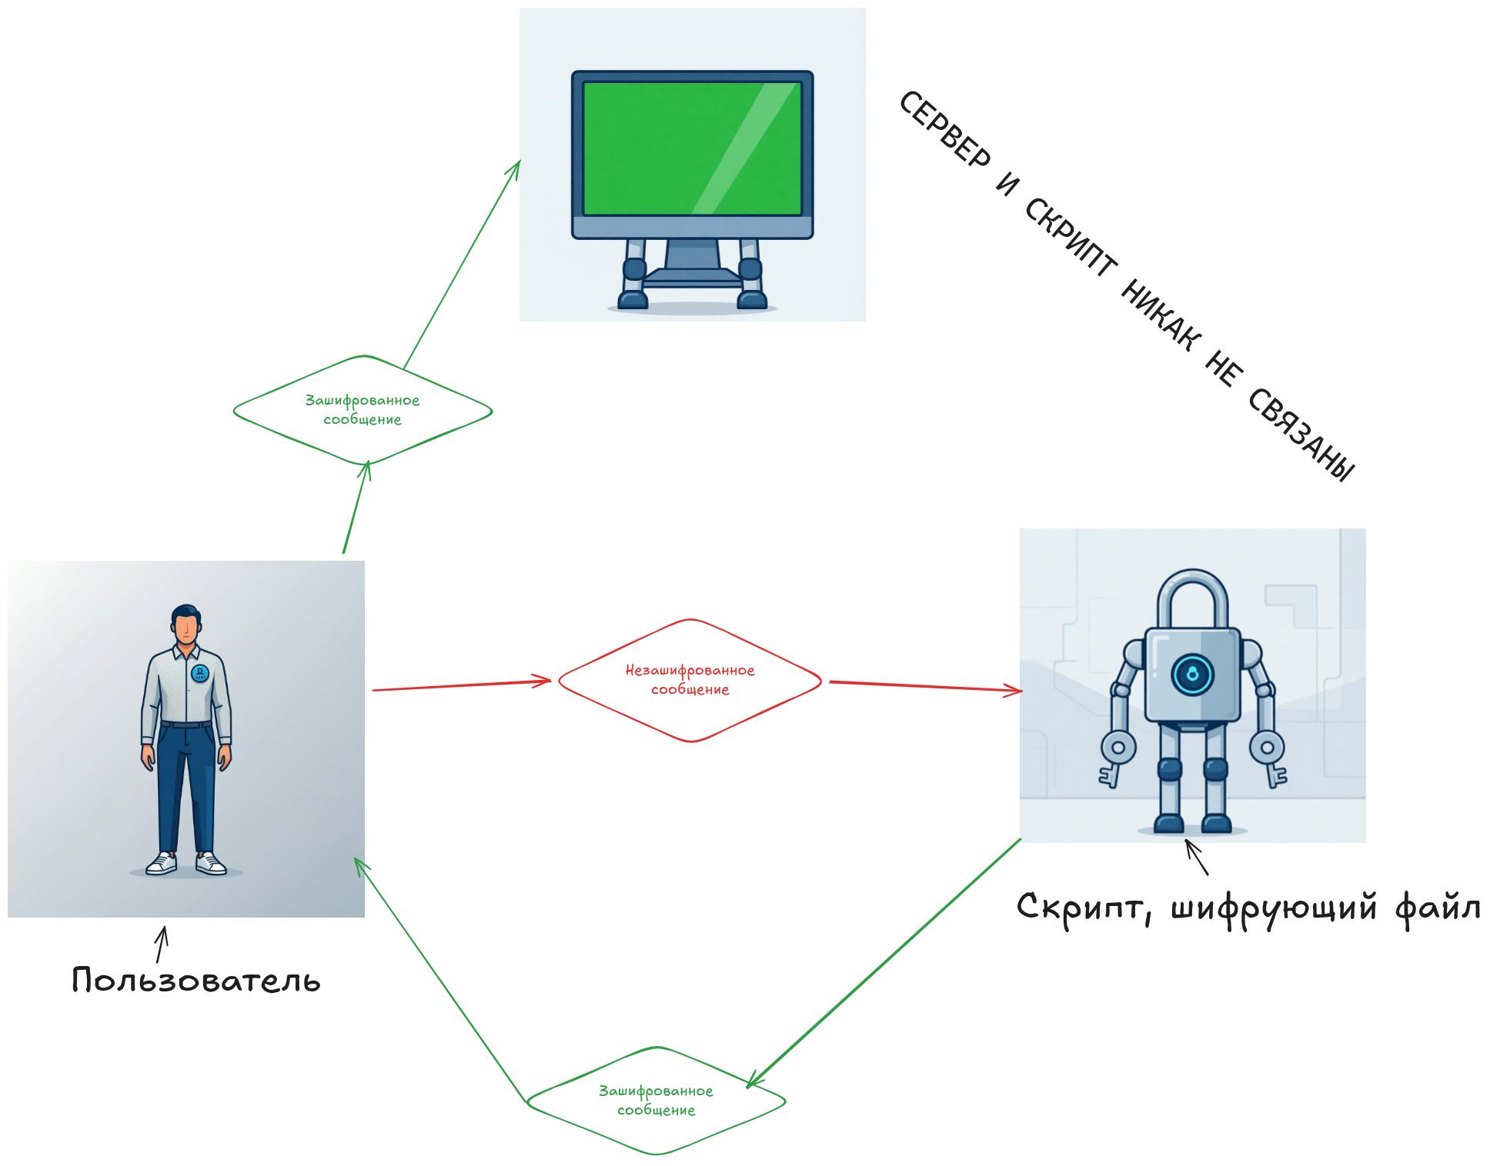
Схематика работы сайта

Slide 9
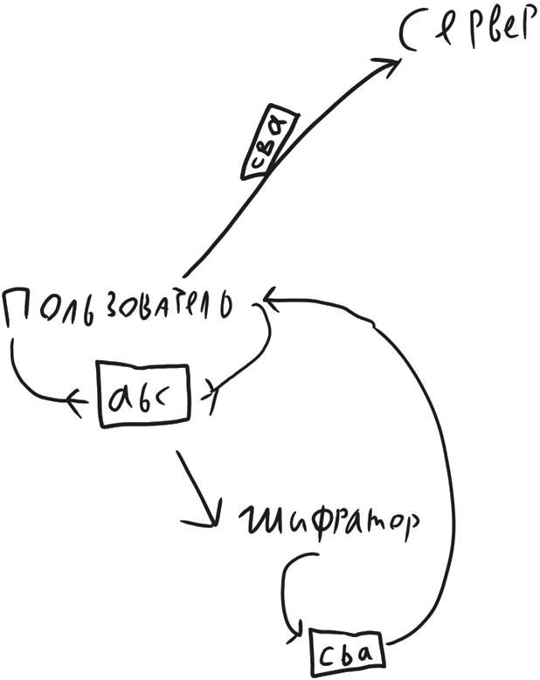
Алгоритм
Для шифрования файлов мы решили использовать алгоритм AES-128 (в режиме CBC). Алгоритм достаточно сложный, чтобы его описать, потребуется достаточно много страниц, но чтобы понимать, почему именно этот алгоритм был выбран, достаточно прочитать лишь краткую сводку его работы, которая приведена в следующих абзацах.
Шифрование AES основано на том, что оно кодирует информацию поблочно. В случае с AES-128 блоки разделяются на 128 бит. В случае, если исходное количество бит не делится на 128, то происходит, так называемый, паддинг — добавление битов в последний блок. В качестве ключа выступает 128 битовая строка. Из этого ключа генерируется 11 раундовых ключей (по одному на раунд и один — начальный). Делается это с помощью специальных алгоритмов расширения ключа.

Slide 10
Алгоритм
Каждый блок проходит по 10 раундов преобразований, а каждый раунд из четырёх операций:
• Замена байтов
◦ Каждый байт блока заменяется на другой согласно таблице S-box
◦ Нелинейное преобразование обеспечивает запутанность
• Сдвиг строк
◦ Создаётся матрица 4x4
▪ 1-я строка — без сдвига
▪ 2-я строка — сдвиг на 1 байт влево
▪ 3-я строка — сдвиг на 2 байта влево
▪ 4-я строка — сдвиг на 3 байта влево
◦ Такой сдвиг обеспечивает рассеивание
• Перемешивание столбов
◦ Каждый столбец матрицы преобразуется с помощью математических операций в поле Галуа, что обеспечивает ещё большее рассеивание битов
◦ В последнем раунде пропускается
• Добавление раундового ключа
◦ К текущему состоянию применяется XOR-операция с раундовым ключом
◦ Это единственная операция, где используется ключ

Slide 11
Алгоритм
Данный алгоритм не уязвим к частотному, дифференциальному и линейному анализам и в принципе обратный инжиниринг без ключа с нынешними знаниями невозможен. Единственный вариант узнать содержимое — подбор ключа, но для этого понадобится 2^128 попыток, что примерно эквивалентно 1.28*10^25 лет при переборе 1*10^6 вариантов в секунду.
По поводу режима CBC — это один из способов противостояния частотному анализу путём шифрования одинаковых бит по-разному.
Более подробно почитать о работе алгоритма AES можно в источнике 1

Slide 12
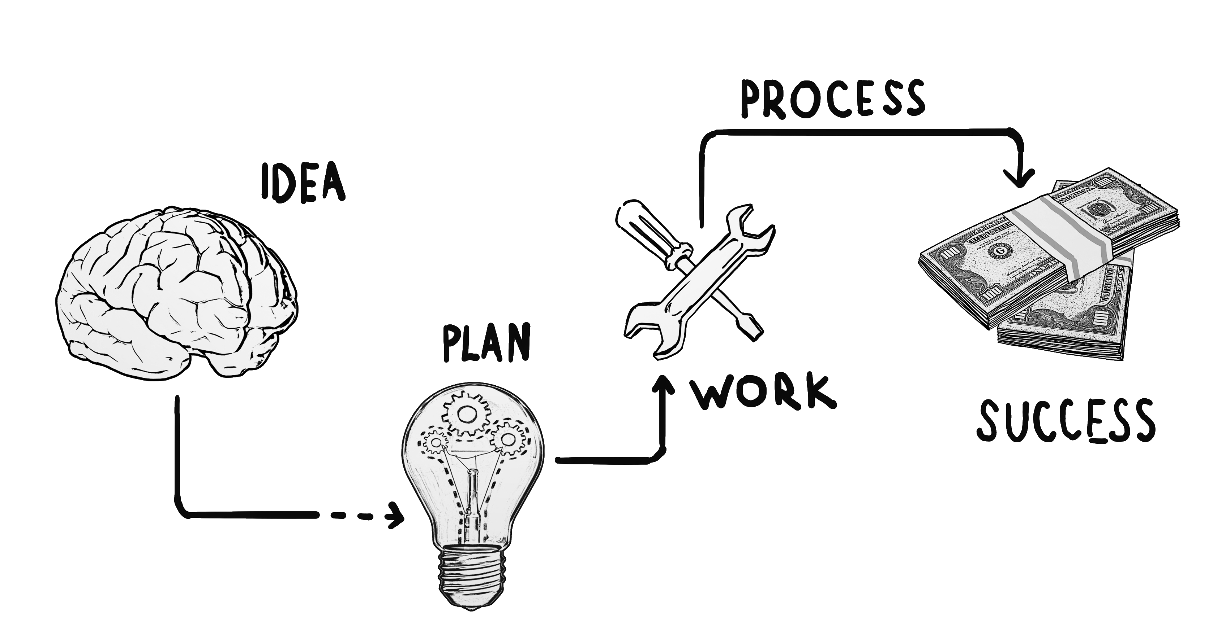
Реализации
Для создания проекта использовался фреймворк Django - open-source решение для создания сайтов на языке Python.
Первоначально была реализована Frontend (визуальная) часть сайта: центральная надпись, выбор режима обработки файла, кнопки и т. д. На этом же этапе была добавлена сменяемость темы с тёмной на светлую.
За созданием макета сайта следовала реализация логики всех кнопок, Backend-разработка (серверная). За исполнение отвечало сразу два языка программирования: JavaScript и Python. JavaScript, по большей части, отвечал за работу непосредственно с сайтом (смена темы, ответ на нажатие кнопок), а Python за реализацию шифрования. Подробнее про него будет описано в следующем пункте.

Slide 13
Реализации
В качестве реализации шифрования использовалась open-source библиотека cryptography. Всё шифрование вынесено в отдельный файл site/static/encrypt.py. В этом файле содержится функция process_file, которая и занимается шифрованием/расшифровкой файла. Итак, как она работает описано на следующем слайде.

Slide 14
Режим шифрования
Сначала определяется тип файла через MIME-type (он будет нужен в дальнейшем для генерации имени выходного файла), потом все введённые данные мы преобразуем в тип bytes (если этого ещё не сделано) для того, чтобы привести данные к блокам байтов в будущем. Далее генерируется, так называемая, уникальная соль.
Соль — это некоторый набор данных, мешающий при дешифровке разных файлов одним ключом. Благодаря соли одно и то же сообщение, которое было зашифровано одним и тем же ключом, выглядит в зашифрованном виде по-разному. Далее идёт генерация ключа на основаниии пароля и соли. После всего этого происходит самое основное — сам процесс шифрования, который реализует модуль cryptography.

Slide 15
Режим шифрования
Стоит так же отметить имя файла и, не упомянутую намеренно ранее, сигнатуру, которые отвечают за целостность. Сам формат имени файла выглядит следующим образом: случайный_ID.расширение_файла.enc. Расширение .enc нужно для того, чтобы в будущем сервис понимал, что файл зашифрован, а расширение файла перед .enc нужно, чтобы при расшифровке алгоритм брал его, как прежнее. Содержание файла идёт в формате СИГНАТУРА:ДАННЫЕ. Сигнатура никак не влияет на сложность перебора, но она подтверждает своим наличием в содержании файла, что он был зашифрован без ошибок

Slide 16
Режим шифрования
Как и в режиме зашифровки, сначала определяется тип MIME-type, Позже идёт декодирование bytes проверяется, упомянутая выше, сигнатура и разделение на части имени файла. После происходит декодирование соли и данных по паролю (с восстановлением ключа) и, собственно, сама расшифровка. В самом конце Fernet (это объет модуля cryptography сам проверяет) HMAC и целостность данных, чтобы, в случае чего, выдать ошибку о неправильном пароле.

Slide 17
Что мешает серверу перехватить данные?
Основным преимуществом Synchronize перед другими решениями по шифрованию является шифрование не на сервере, а на компьютере пользователя. Это реализуется через Pyodide - это технология, позволяющая выполнять Python-скрипты прямо в браузере, используя технологию WebAssembly.
Лишь после обработки файла локально, на компьютере пользователя, результат отправляется на сервер
Сервер чисто технически не может перехватить сообщение в незашифрованном виде, так как оно таким ему не достаётся.

Slide 18
Заключение
Планы:
То, чем на данный момент является Synchronize — лишь часть от того, на что в будущем идёт рассчёт.
Некоторые функции, которые нужно реализовать в дальнейшем:
• Возможность раздавать файл по ссылке только тому пользователю, который, перейдя по ссылке, введёт пароль
• Добавление других алгоритмов шифрования
• Конструктор своего алгоритма с возможностью экспорта и импорта
• Более детальная настройка (например, длина соли или сигнатура)
• Защита от DOS-DDOS атак
Итог:
Проект Synchronize создан, но разработка идёт до сих пор. Посмотреть актуальную информацию можно в репозитории по URL: https://github.com/Gquadro-star/synchronize

Slide 19
Благодарности:

